Slide 1
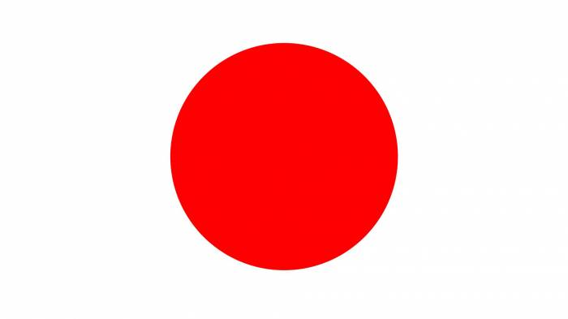
Япония

Slide 2
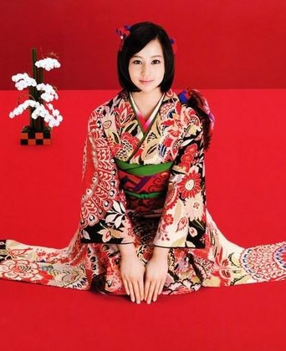
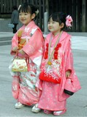
Люди в национальных костюмах

Slide 3
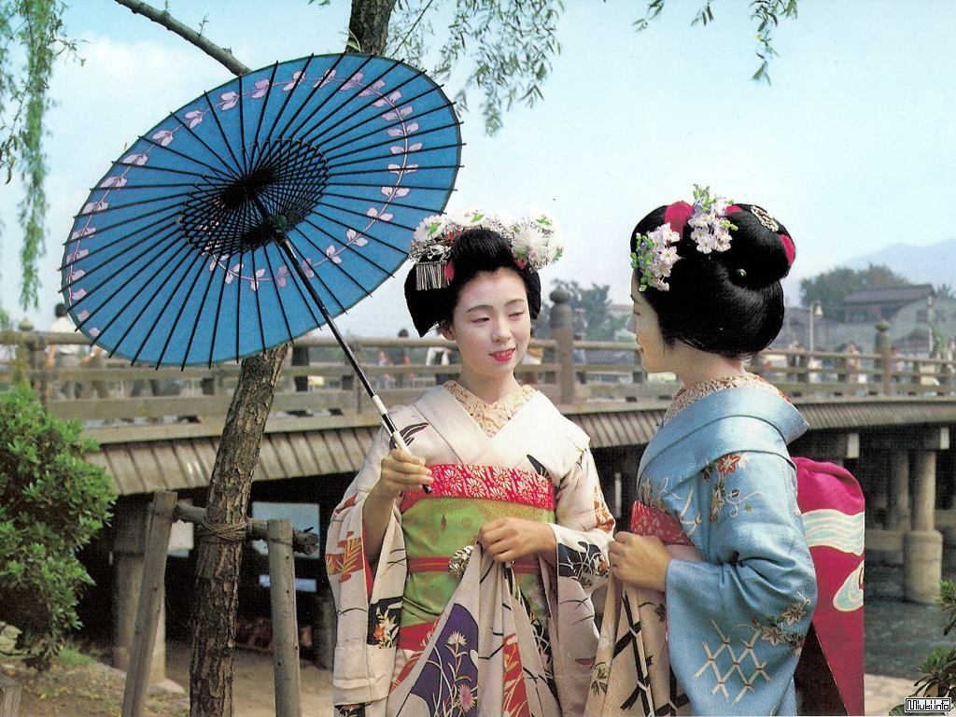

Slide 4
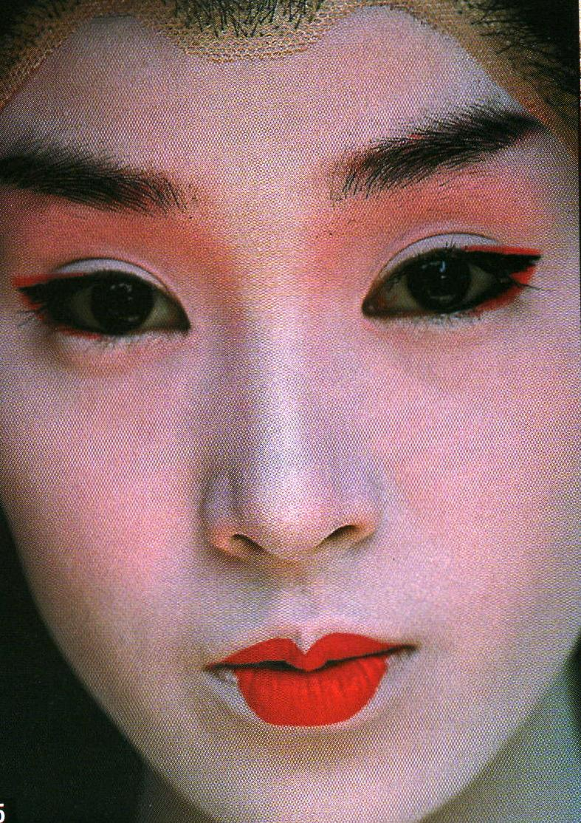
Япония. Типичный макияж гейши выделяет вишнёво-красный рот на лице, покрытом белым тоном. Это должно скрыть индивидуальность и подчеркнуть сценический образ «женщины искусства».

Slide 5
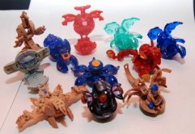
Игры детей

Slide 8
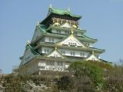
Дома Японии

Slide 9
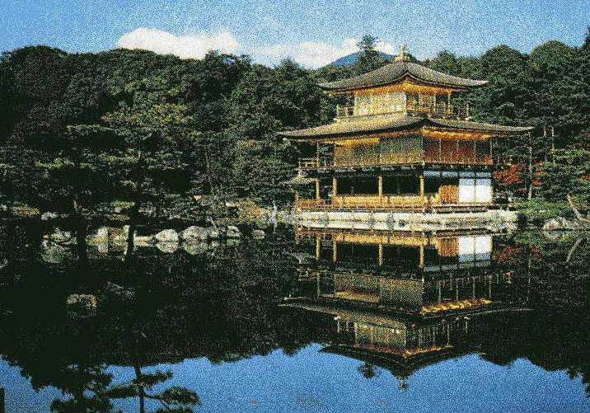
Золотой павильон 1398 г. и природный сад в древнем императорском городе Киото.

Slide 10
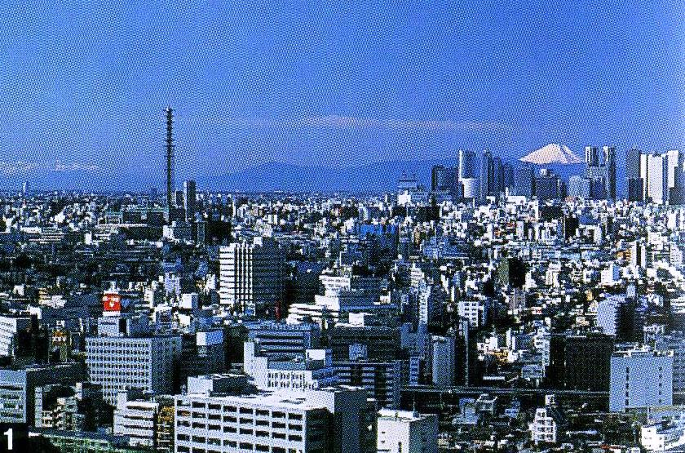
Токио. Вид на гору Фудзияма.

Slide 11
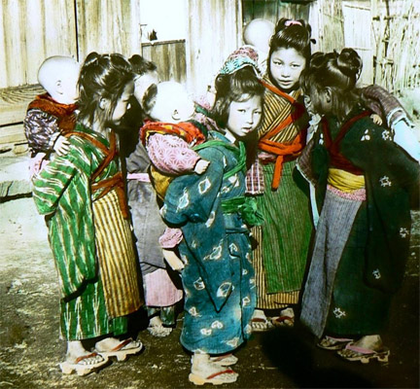
Моя семья

Slide 13
Домашние любимцы

Slide 15
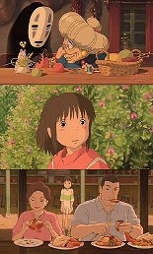
Герои сказок

Slide 16
Национальные блюда

Slide 18
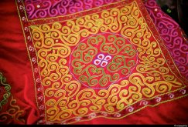
Национальные изделия

Slide 21
Спасибо за внимание!

